Slide 1
研究背景
·从传统HUD行人碰撞预警到ar HUD 行人碰撞预警的变化
维度 | 传统 HUD 行人碰撞预警 | AR-HUD 行人碰撞预警
信息呈现逻辑 | 事件触发式 | 持续叠加式：导航箭头、车道线、速度等 AR 信息在绝大多数场景下持续呈现
视觉场景复杂度 | 低 | 高——预警必须与已有的 AR 叠加层竞争注意资源
注意捕获条件 | 提升绝对显著性 预警从无到有的本身即为强显著性信号，几乎不存在与其他显示元素的显著性竞争 | 提升相对显著性 由于导航箭头等 AR 元素已具备运动、色彩等显著性特征，可能导致非注意盲视
其他认知负荷来源 | 主要为驾驶任务本身 | 双重来源：① 驾驶任务负荷； ② AR 持续信息维持的外在认知负荷
潜在风险 | 可能因信息呈现时间短、 缺乏空间指向而导致驾驶员定位困难 | ① 注意力竞争 ②非注意盲视
设计核心矛盾 | 如何在有限呈现时间内传达足够信息 | 如何在已有 AR 信息持续占据注意资源的前提下，使碰撞预警仍能突破注意阈限被有效感知 ？

Slide 2
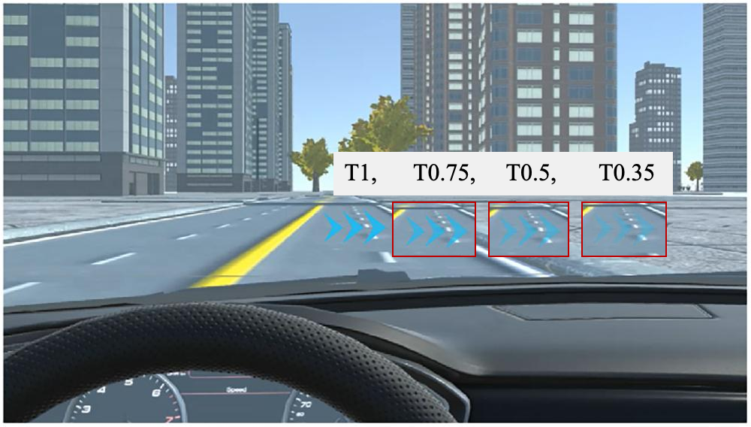
提升对意外刺激注意的策略
维度 | 路径1：直接增强目标显著性 （Attentional Capture） | 路径2：信号抑制//竞争者削弱-提升相对显著性 （Signal Suppression）
机制 | 增强目标salience → 自动捕获注意 | 降低竞争者salience → 目标相对突出
理论基础 | 自下而上注意捕获 | 信号抑制假说 + 相对显著性
AR-HUD中的操作 | 高亮行人 | 弱化导航、降低非关键信息透明度
优势 | 直接、可靠、强制性高 | 低干扰、低认知负荷
风险 | 视觉杂乱、认知过载、多信息竞争 | 如果弱化不足则预警可能被遗漏
文献支撑 | 先前所有与行人标注方式相关的都可属于此思路 | Hou et al., 2025; 有使用这个思路
基于信号抑制假说：抑制策略应能降低认知负荷的同时维持较好的危险感知
基于注意捕获理论：捕获策略应产生最快的反应时间，但可能伴随更高认知负荷
组合策略是否优于单一策略？两者是否存在交互效应？
Notes:
Hou等人 (2025)的研究系统操控了AR-HUD导航图形的颜色透明度（T1, T0.75, T0.5, T0.35），发现：透明度T0.75（即降低导航信息的不透明度/显著性25%）时非注意盲视率最低，而T0.5则与最短反应时间相关

Slide 3
关键自变量及操纵
自变量 | 各水平 |  |  | 具体操纵说明 | 参考 | 理论依据
 |  | 预警信息 | 非预警信息
提升对影响意外刺激注意的策略 | 基线 |  | 正常亮度、透明度
 | 捕获策略 | 标注行人 | 正常亮度、透明度 | 预警信息：用特定方式进行标注，TTC1.5秒 | 可通过预实验确认-三角符号；阴影框；接触模拟；虚拟阴影 | 注意捕获 自下而上
 | 抑制策略 |  | ⬇️亮度、透明度 | 导航信息：调整亮度、透明度 | Hou等人 (2025)的研究发现：T0.75时非注意盲视率最低，而T0.5则与最短反应时间相关 | 信号抑制
 | 组合策略 | 标注行人 | ⬇️亮度、透明度

Slide 4
其他自变量及操纵
自变量 | 各水平 |  | 具体操纵说明 | 参考 | 理论依据
分级预警 | 有提前预警 | 典型值如3.5秒、4.5秒 | 用现有盲区色块显示的方案 |  | 情境意识三阶段理论
 | 无提前预警 |  | 时机参考现行标注中的TTC边界
背景与事件相似度 | 能见度高/相似度低 | 晴朗白天
 | 能见度低/相似度高 | 大雾/黑夜
交通密度/环境复杂度 | 高 | 每150米一辆车 | 根据Trick等人（2010）提出的交通密度定义， Chen et al., 2024也有参考
 | 低 | 每1500米一辆车
对AR-HUD界面的熟悉度 | 高 |  |  |  | 抑制依赖内隐学习 熟悉度可能起调节作用
 | 低

Slide 5
关键因变量及操纵
因变量 | 各水平 | 具体操纵说明
行为指标 | 非注意盲视发生率
 | 反应时间（无盲视时）
眼动指标 | 首次注视时间
 | 总注视时长
 | 注视次数
主观指标 | 认知负荷
 | 用户满意度

